Slide 2
6
末末和土土喜欢做的事
Miriam Macdonald
Miriam Macdonald

Slide 3
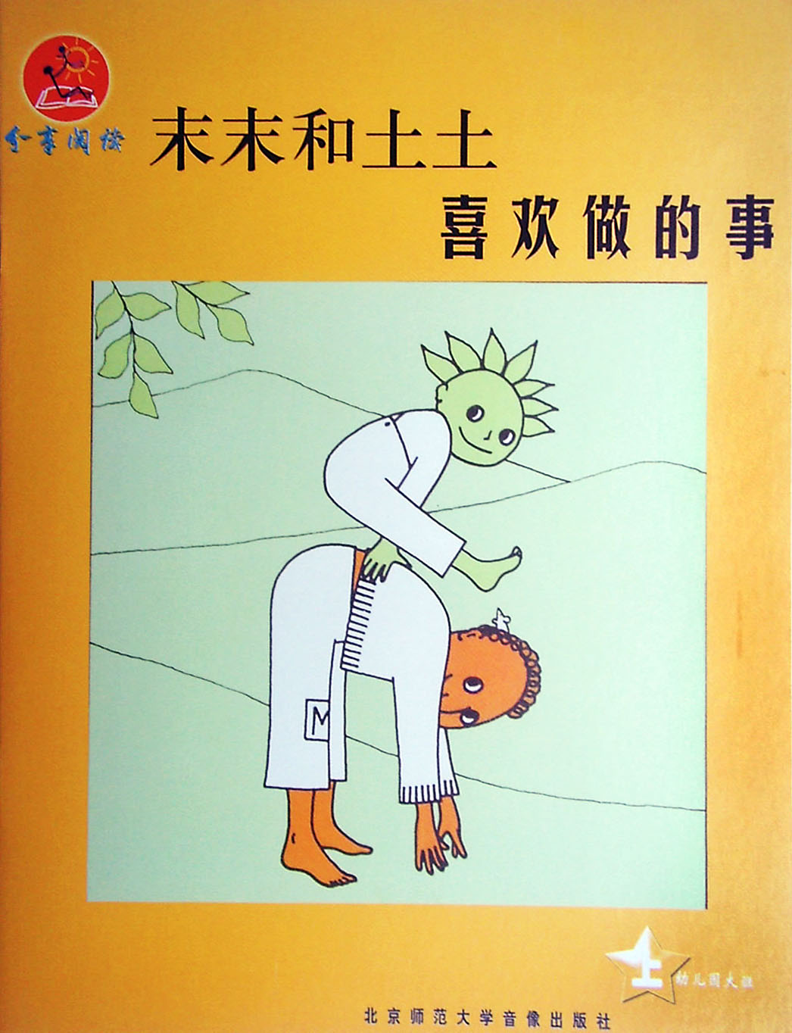

Slide 4
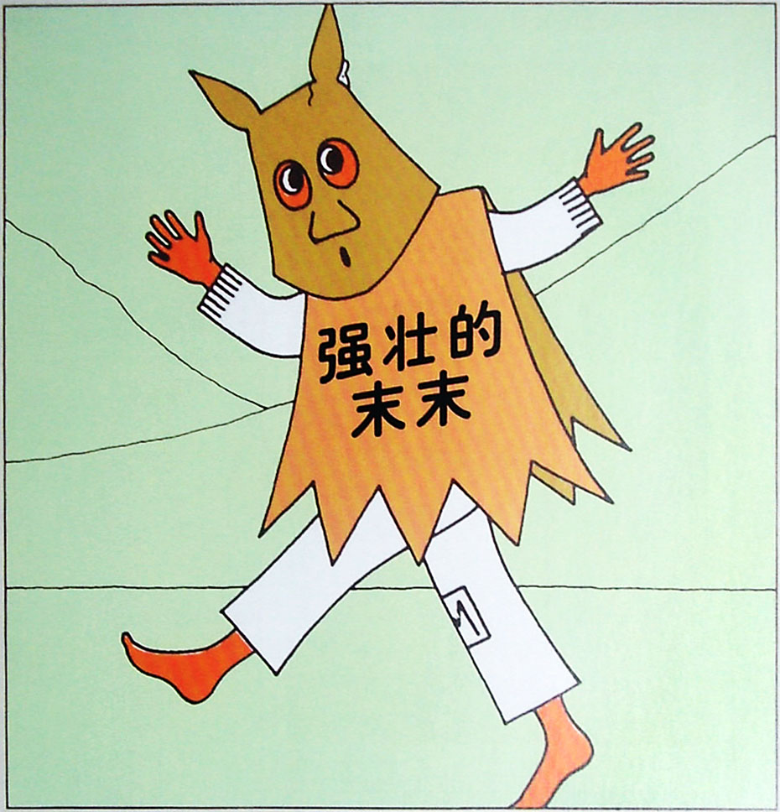
末末喜欢化装。
1

Slide 5
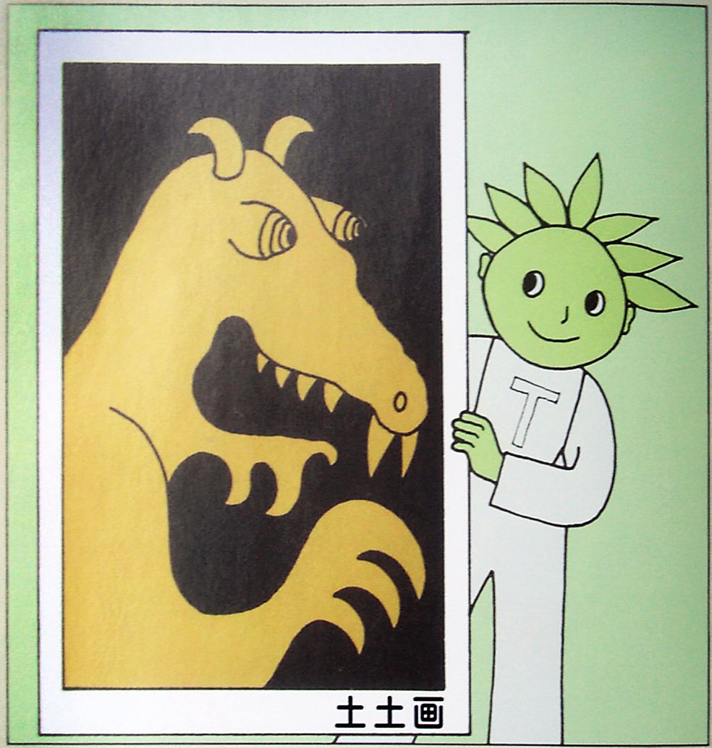
土土喜欢画怪物。
2

Slide 6
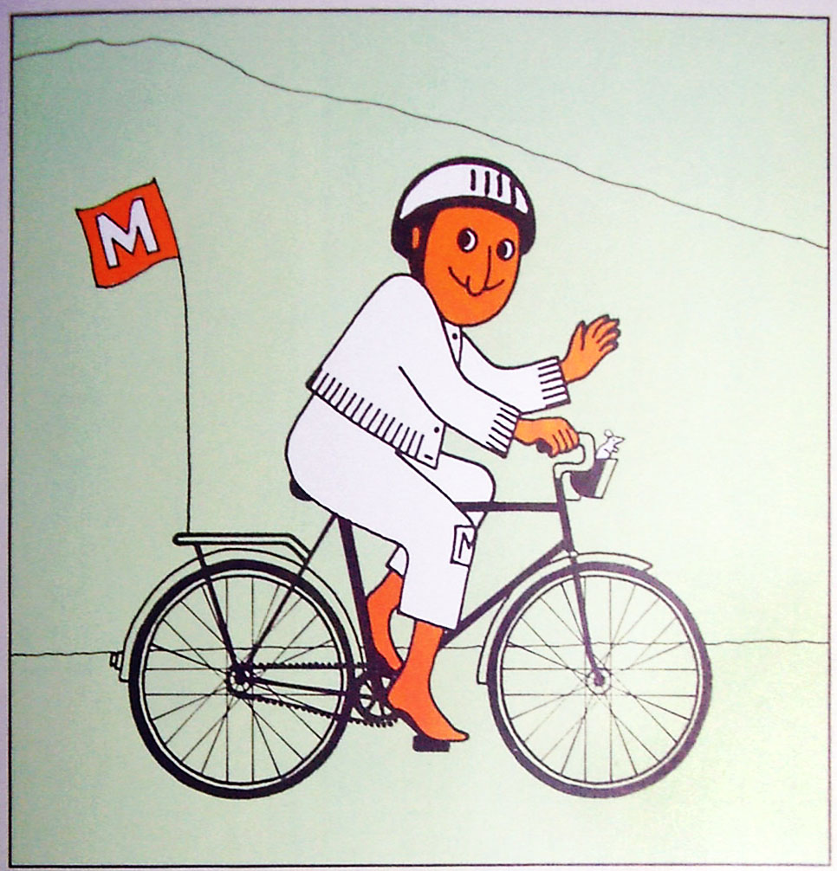
末末喜欢骑自行车。
3

Slide 7
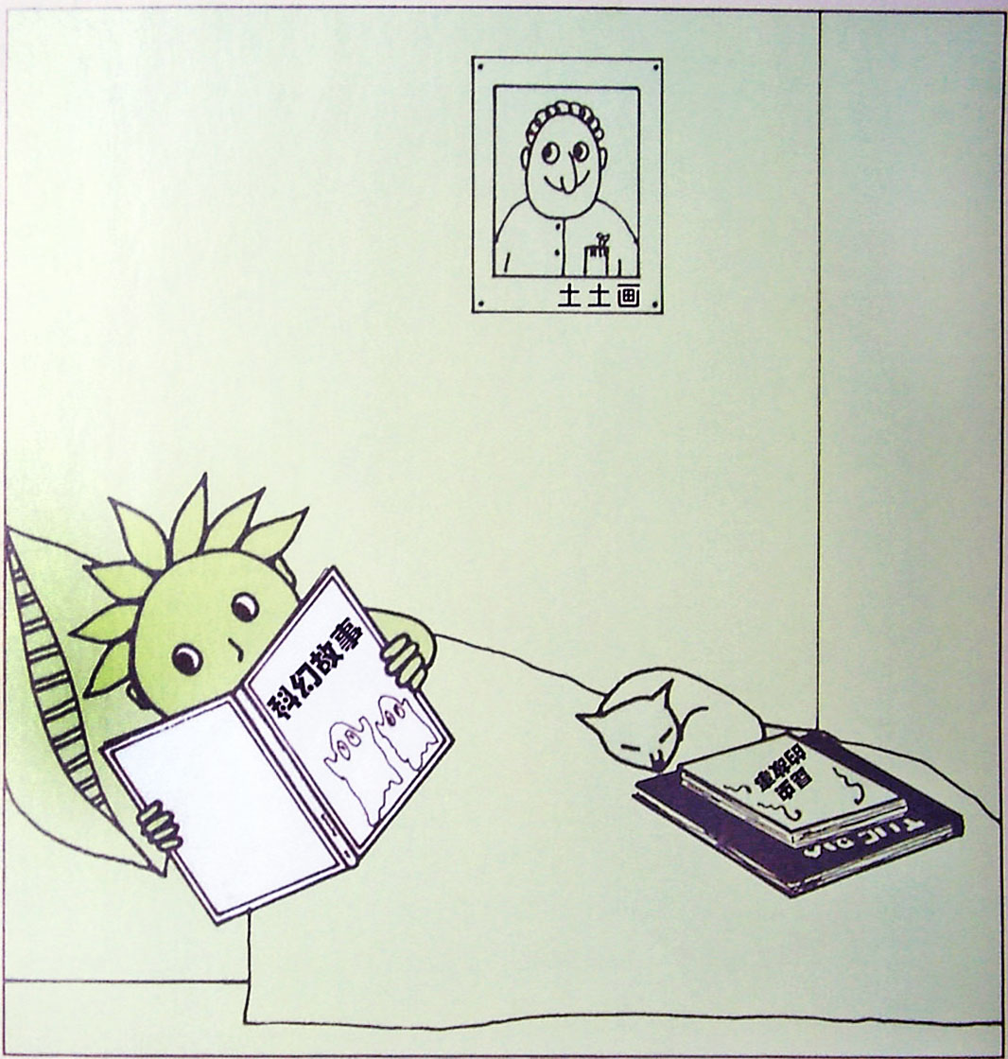
土土喜欢睡觉前看书。
4

Slide 8
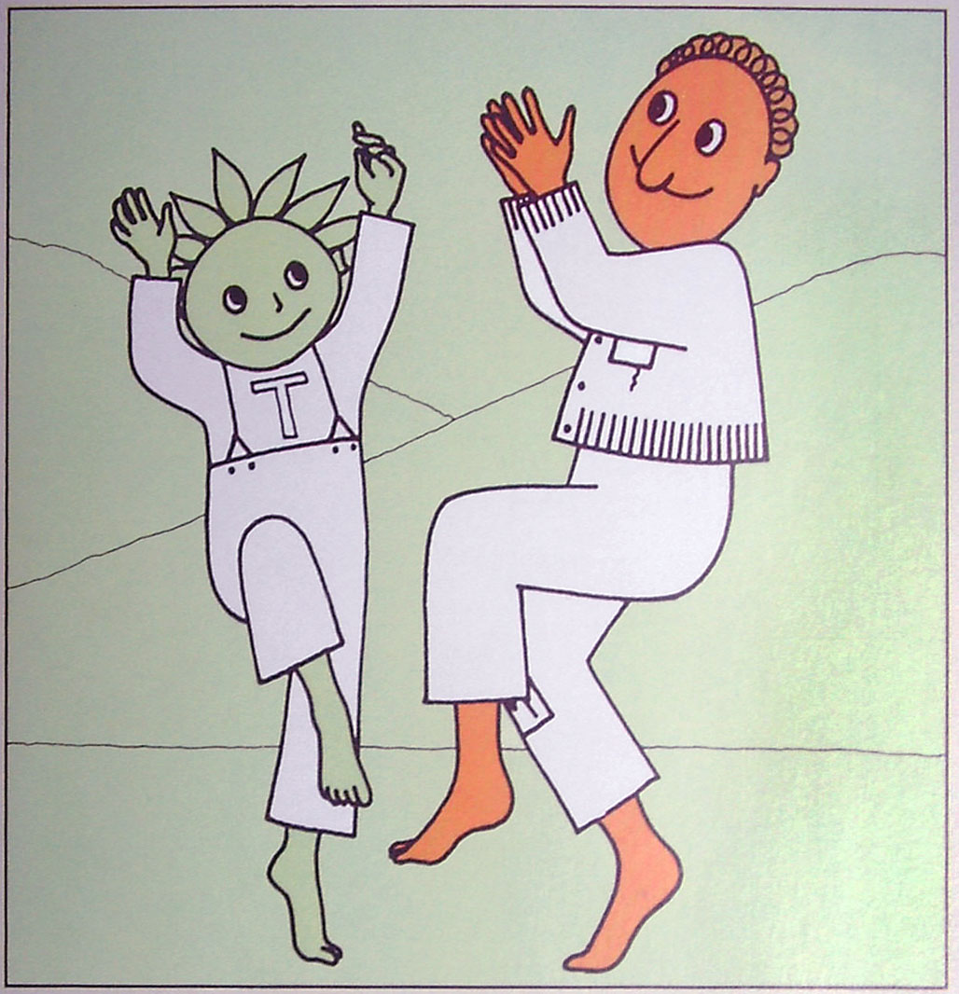
他们都喜欢跳舞。
5

Slide 9
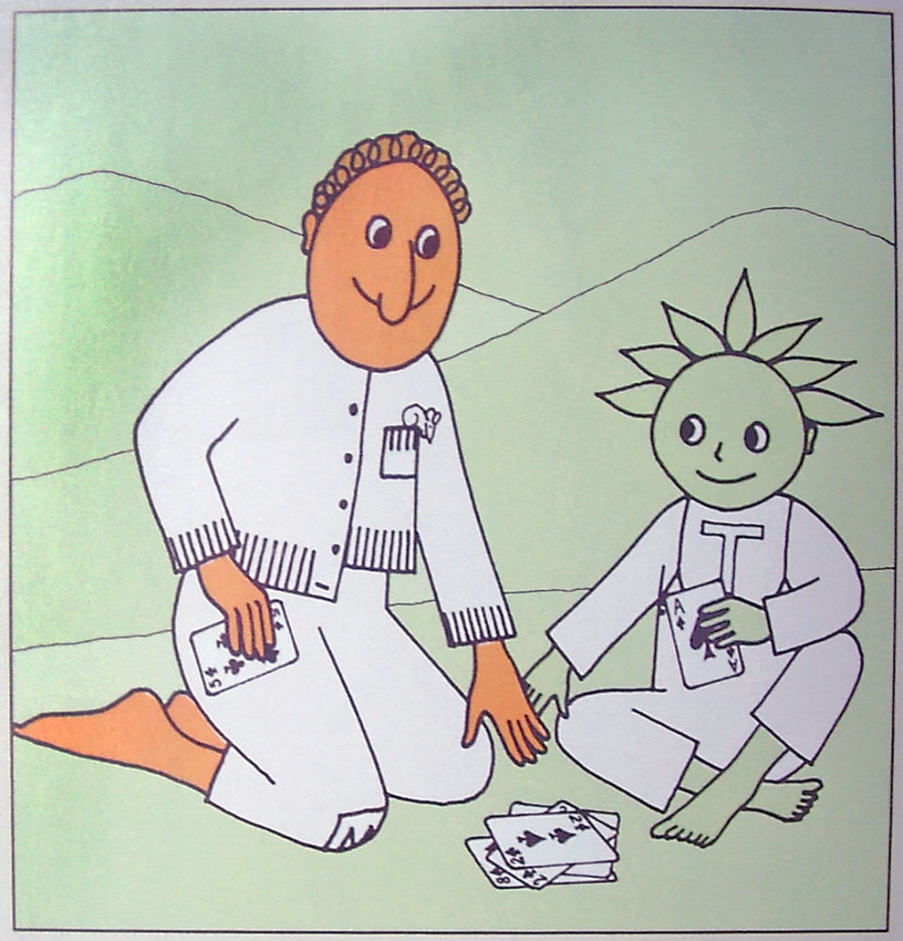
他们都喜欢打牌。
6

Slide 10
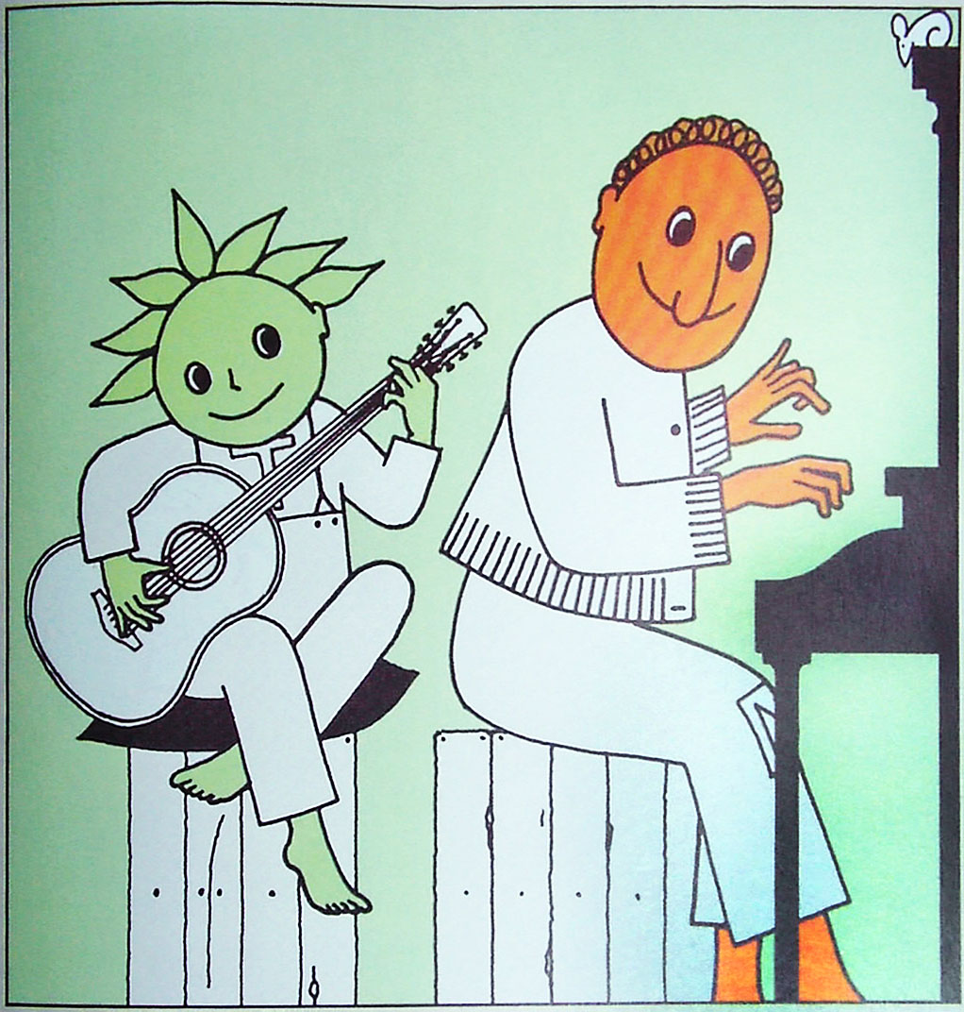
他们都喜欢音乐。
7

Slide 11
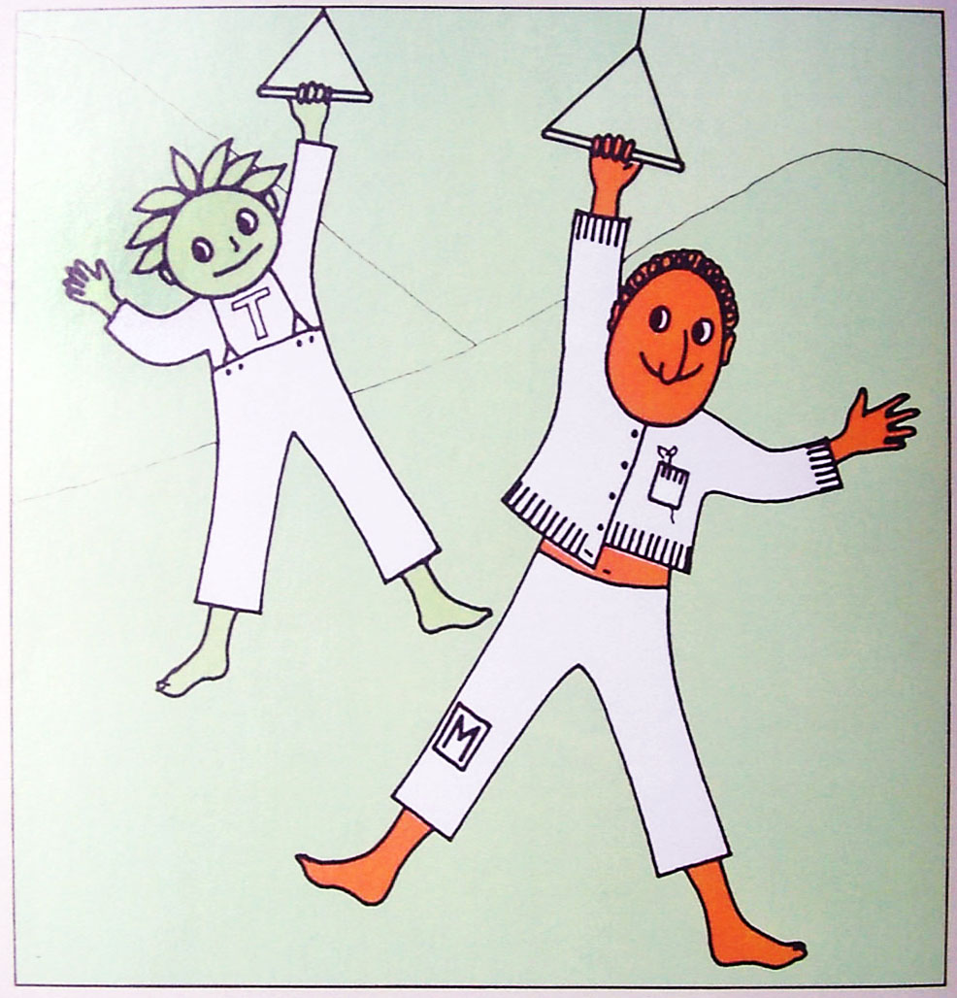
小朋友，你喜欢做什么呢？
8

